Slide 1
Słynni matematycy
zapraszamy

Slide 2
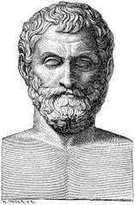
Tales z Miletu
Tales z Miletu (625-547r. p.n.e.)- pierwszy znany
z nazwiska grecki mędrzec. Zaliczony do siedmiu
mędrców szkoły jońskiej. Nazywany ojcem greckiej
nauki i pierwszym matematykiem.
Tales dał podstawy geometrii, wprowadzając szereg pojęć:
średnica to odcinek, który dzieli okrąg na połowy,
trójkąt równoramienny to taki w którym dwa kąty przy podstawie są równe,
dwie linie przecinające się tworzą równe co do miary kąty przeciwległe,
kąt wpisany w półokrąg jest kątem prostym

Slide 3
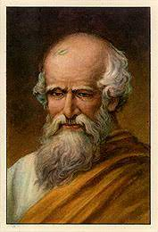
Archimedes
Archimedes z Syrakuz był starożytnym greckim
matematykiem, fizykiem, inżynierem, astronomem
i wynalazcą ze starożytnego miasta Syrakuzy na
Sycylii. Chociaż znanych jest niewiele szczegółów
z jego życia, uważany jest za jednego z czołowych
naukowców starożytności

Slide 4
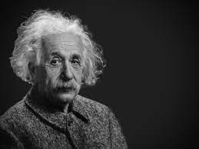
Einstein
Albert Einstein ur. 14 marca 1879 w Ulm,
zm. 18 kwietnia 1955 w Princeton– fizyk
teoretyk, noblista, obywatel Szwajcarii
i USA pochodzenia niemiecko-żydowskiego.
W 1905 roku Albert Einstein po raz pierwszy
opublikował równanie, które uczyniło go sławnym na całym świecie.
Słynna formuła E = MC².

Slide 5
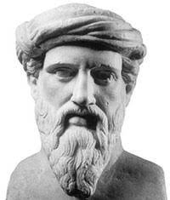
Pitagoras
Pitagoras – grecki matematyk, filozof,
mistyk kojarzony ze słynnym twierdzeniem
matematycznym nazwanym jego imieniem.
Twierdzenie:
Jeżeli trójkąt jest prostokątny, to suma pól
kwadratów zbudowanych na przyprostokątnych,
jest równa polu kwadratu zbudowanego na przeciwprostokątnej.

Slide 6
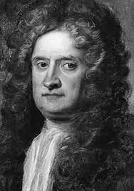
Isaac Newton
Isaac Newton, Izaak Newton – angielski uczony:
fizyk, astronom, matematyk, filozof, alchemik,
biblista i historyk oraz urzędnik państwowy.
Uznawany za jednego z najwybitniejszych i
najważniejszych naukowców wszech czasów.
odkrył niezależnie od G.W. Leibniza rachunek
nieskończonościowy (rachunek różniczkowy i całkowy).

Slide 7
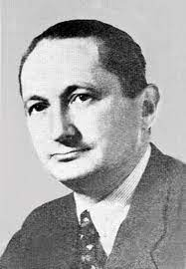
Kazimierz Kuratowski
Kazimierz Kuratowski, do roku 1921 Kazimierz
Kuratow – polski matematyk, jeden z czołowych.
Kuratowski zajmował się głównie teorią mnogości,
topologią ogólną i teorią miary, a także teorią grafów.
Wprowadził m.in. standardowe definicje pary
uporządkowanej i przestrzeni topologicznej, lemat
Kuratowskiego-Zorna oraz twierdzenie Kuratowskiego
o planarności grafów;

Slide 8
Kartezjusza
To Kartezjusz przypisał punktowi na płaszczyźnie
dwie liczby, czyli jego współrzędne, a także
wprowadził do matematyki terminy „funkcje”
i „liczby urojone”. Idee Kartezjusza przyczyniły
się do powstania geometrii analitycznej, rachunku
różniczkowego oraz geometrii różniczkowej.

Slide 9
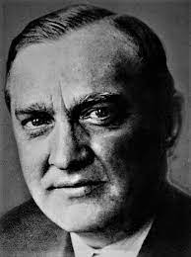
Stefan Banach
Dzięki akademickim powiązaniom Steinhausa,
Banach stworzył nowoczesną analizę funkcjonalną,
zupełnie nową gałąź matematyki. Jego imieniem
nazwano wiele pojęć, w tym przestrzeń Banacha,
algebrę Banacha i twierdzenie Banacha-Steinhausa.
Wraz ze Steinhausem stworzył lwowską szkołę
matematyczną.

Slide 10
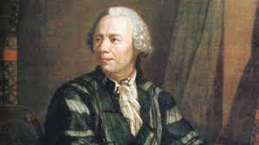
Euler
Euler odkrył związek między teorią liczb i
analizą matematyczną. Udowodnił, że suma
odwrotności liczb pierwszych jest rozbieżna,
przez sformułowanie wzoru Eulera, dla
wprowadzonej przez siebie (dla argumentów
rzeczywistych) funkcji dzeta Riemanna, w
terminach liczb pierwszych.

Slide 11
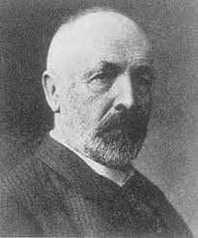
Georg Cantor
Cantor to pionier teorii mnogości, w której m.in.
. wprowadził ogólne pojęcie mocy zbioru,
udowodnił nieprzeliczalność zbioru liczb rzeczywistych
przez rozumowanie przekątniowe, wykazał też
ogólniejsze twierdzenie Cantora oraz sformułował
hipotezę continuum.

Slide 12
Dziękujemy za oglądanie
Prezentacje przygotowała Gosia Pichitko

